Slide 1
第六章 系统的状态变量分析法
状态变量分析法，在现代系统和控制理论中广泛应用。由于学时及后续课程的原因，这里只作简单的入门介绍。按计划，我们只介绍连续时间系统的状态分析，分以下三节讲授
§6-1 状态、状态变量与状态方程
§6-2 状态方程的建立
§6-3 状态方程的求解

Slide 2
§6-1 状态、状态变量与状态方程
一、 状态与状态变量
所谓系统在时刻t₀的状态，是在此时刻从系统得到的一组最少且必须的数据；由这组数据和此时刻作用于系统的输入，可以确定此时刻即以后的状态和输出。
所谓系统的状态变量，是所有时间的状态，它一般是时间的函数。
二、 状态方程
系统的状态方程，是一组一阶微分方程组。以状态变量与激励的线性组合，表示一个状态变量的导数。
例如：串联的RLC回路，可以由以下的状态方程描述。

Slide 3



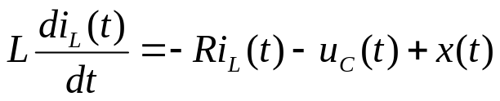



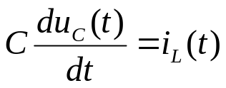
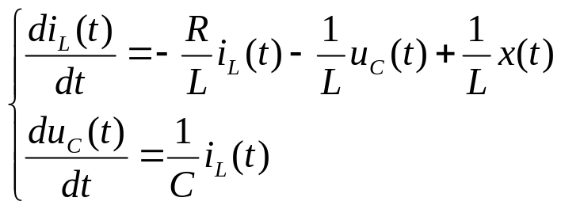

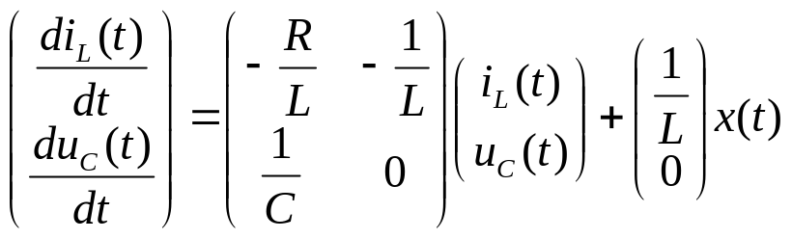
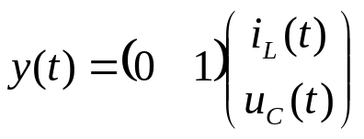
于是
----状态方程
----输出方程
将以上方程以矩阵表示

Slide 4


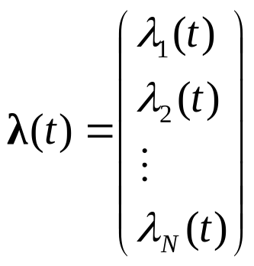
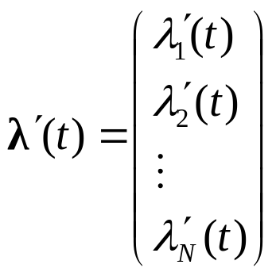
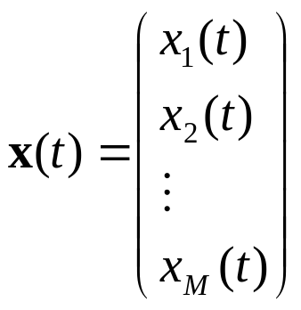

以上方程中，电感电流与电容电压是系统的状态变量。由状态变量构成的列矢量，称为状态矢量。一般地，状态方程与输出方程的矩阵表示为
M个输入
N阶系统
L个输出
对于N阶系统，设有M个输入、L个输出，状态方程是由N个一阶微分方程组成，输出方程是L个线性方程的方程组。
它的状态矢量、输入矢量与输出矢量表示为

Slide 5
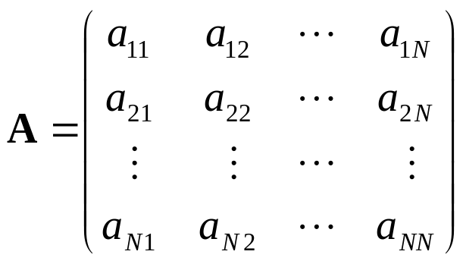
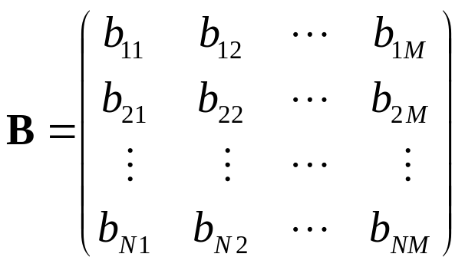
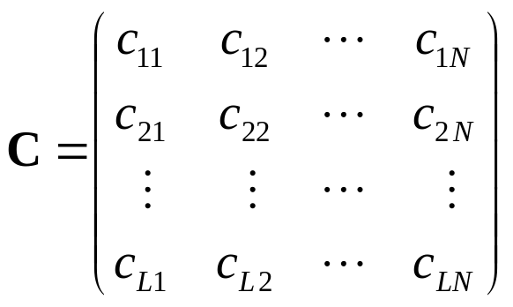
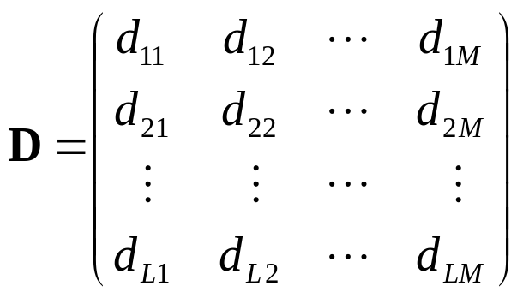
M个输入
N阶系统
L个输出
线性时不变系统，以上方程中的系数矩阵是常数矩阵。其中

Slide 6
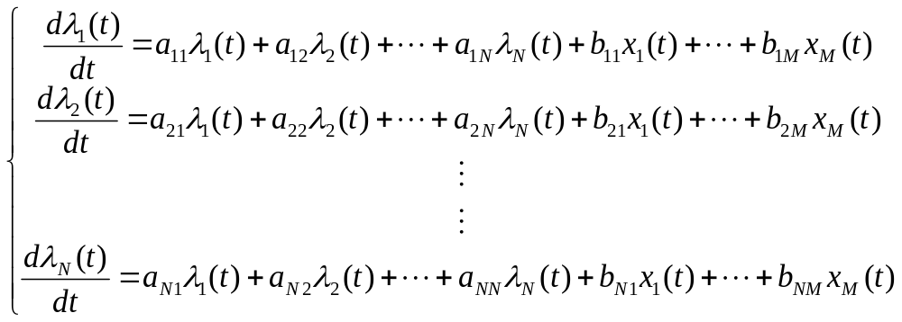
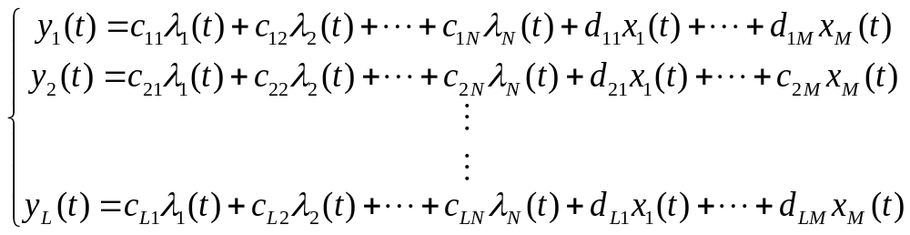
于是，状态方程与输出方程的一般展开式为：

Slide 7
三、 状态变量分析法的优点
⑴ 状态方程与输出方程均是规范的形式，且状态方程是一阶方程，便于利用计算机进行数值求解。
⑵ 状态变量分析法的描述，适用于多输入多输出的系统。形成的系统方程不会随系统的复杂而复杂。
⑶ 状态变量往往是系统内部重要的物理量。通过考察状态变量的变化，可以反映系统的性能。
⑷ 与系统状态变量有关的，所谓系统可观性与可控性，是控制理论中的重要概念。
⑸ 状态变量分析法也可以用在非线性和时变系统的分析。

